Slide 1
VICERRECTORADO DE INVESTIGACIÓN, INNOVACIÓN Y TRANSFERENCIA DE TECNOLOGÍA CENTRO DE POSGRADOS MAESTRÍA EN DOCENCIA UNIVERSITARIA TRABAJO DE TITULACIÓN PREVIO A LA OBTENCIÓN DEL TÍTULO DE MAGÍSTER EN DOCENCIA UNIVERSITARIA TEMA: “IMPACTO DE LOS PROYECTOS DE VINCULACIÓN CON LA SOCIEDAD SOBRE LOS IMPERATIVOS SOCIALES INTERVENIDOS POR LA CARRERA DE DERECHO DE LA UNIVERSIDAD ESTATAL DE BOLÍVAR: PROPUESTA ALTERNATIVA”
AUTORA: RUIZ MORA, SANDRA DEL ROCÍO
DIRECTOR: MENDOZA MOREIRA, FRANCISCO SAMUEL
Sangolquí
2019

Slide 3
Antecedentes de la investigación
Problema, justificación y objetivos

Slide 4
Planteamiento del problema
Marco normativo que estructura, regula y plantea retos a la educación universitaria.
Muchas iniciativas se han quedado solo en el papel, descuidando su implementación.
No existe una relación fluida entre el conocimiento teórico y su práctica real en contextos sociales (entorno local y regional).
Falta de comprensión del impacto social que podría tener la correcta implementación de la vinculación con la sociedad (VCS).
Habitualmente no existe una planificación institucional que garantice un correcto diseño de los proyectos y una evaluación final de impacto.

Slide 5
Formulación del problema
¿Qué impacto generan los proyectos de vinculación con la sociedad sobre los imperativos sociales intervenidos por la Carrera de Derecho de la Universidad Estatal de Bolívar entre los años 2016 y 2017?

Slide 6
Justificación
VCS como herramienta clave de integración curricular
VCS como estrategia para integrar a la academia con la sociedad
Aporte a la educación superior
Proporcionar información clara que permita conocer en qué consiste la VCS, tener claros sus objetivos y los lineamientos que encaminen su correcto cumplimiento.
Cambio de perspectiva la implementación de la VCS, en tanto un proceso integral

Slide 7
Objetivos
Objetivo general
Analizar el impacto generado por los proyectos de vinculación con la sociedad en los imperativos sociales intervenidos por la Carrera de Derecho de la Universidad Estatal de Bolívar entre los años 2016 y 2017.
Objetivos específicos
Identificar la relación de los proyectos de vinculación con la sociedad con el perfil de egreso de la carrera de Derecho de la Universidad Estatal de Bolívar.
Determinar los impactos de la vinculación con la sociedad en las comunidades intervenidas por la carrera de Derecho.
Analizar las políticas que orientan la construcción de los proyectos de vinculación con la sociedad en la carrera de Derecho de la Universidad Estatal de Bolívar.
Identificar indicadores con los que la carrera de Derecho de la Universidad Estatal de Bolívar mide el impacto de los proyectos de vinculación con la sociedad en su territorio de influencia.
Definir una propuesta alternativa al proceso de ejecución de vinculación con la sociedad, que brinde a la Universidad Estatal de Bolívar una guía práctica de implementación del proceso.

Slide 8
Marco teórico
Educación superior, imperativos sociales, innovación social, empoderamiento juvenil, aprendizaje-servicio

Slide 9
VCS en la perspectiva de la educación superior
VCS en atención a los imperativos sociales
VCS desde las propuestas de innovación social
VCS basada en el empoderamiento juvenil
VCS, un proceso que hace realidad el aprendizaje-servicio (ApS)

Slide 10
1. VCS en la perspectiva de la educación superior
La VCS es una función sustantiva del Sistema de Educación Superior del Ecuador (LOES, 2018)
Constituir desde la academia un espacio de acción colectiva, comunicación, participación y vinculación (Paré y Lazos, 2003)
A la VCS se la confundió con el voluntariado o actividades de labor social (esta distorsión se ha visto casi superada). Otro proceso con que se confunde son las prácticas preprofesionales (carencia en un grupo social concreto, que generalmente no responde a una demanda social). Se diferencian de la vinculación con la sociedad, en tanto carecen del componente de servicio a la comunidad.
“Las universidades han de intervenir en la vida social con espíritu crítico y de manera positiva, las funciones sustantivas de docencia, investigación y difusión se han de planear con miras a contribuir al desarrollo integral de la sociedad” (Martínez, 2000)
Instituciones generadoras no sólo de profesionistas, sino de conocimiento y propuestas útiles al desarrollo (Alcántar, 2004)
La vinculación con la sociedad es un proceso integral que genera el enlace entre la academia y sociedad, desde la implementación de espacios conjuntos de acción. Contextos que permiten a los estudiantes aprender mientras se involucran y, generan transformación social; lo cual implica su rol activo y protagónico en la definición y resolución de demandas sociales establecido en un trabajo interdisciplinario de devolución del conocimiento a la sociedad.

Slide 11
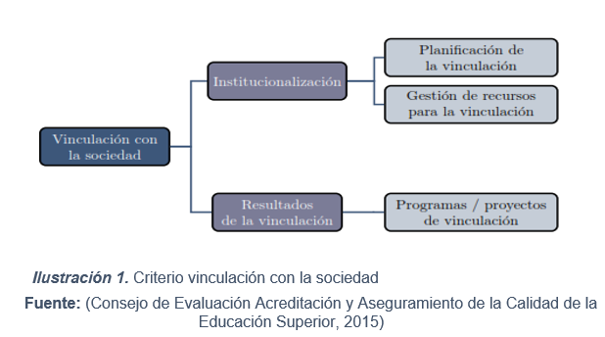
1. VCS en la perspectiva de la educación superior
Modelo de evaluación institucional: la VCS tiene la responsabilidad de “articular y transferir conocimiento en los dominios académicos, para satisfacer las necesidades y solucionar problemas de su entorno con el fin de generar desarrollo” (CEAACES, 2015)
Modelo definitivo para la evaluación del entorno de aprendizaje de la Carrera de Derecho: Indicador: Vinculación con la sociedad. Evalúa si existe participación de los profesores y estudiantes de la carrera en las actividades de los proyectos de vinculación con la sociedad, entre los cuales se encuentran las actividades que se cumplen a través de los consultorios jurídicos de las carreras de Derecho, y si estos proyectos son pertinentes. (CEAACES, 2017)
Impacto en el perfil de egreso: La VCS no es una actividad fuera del currículo, debe constituirse en la esencia de este para así influir desde adentro en el alcance del perfil de egreso planteado para cada carrera específica.

Slide 12
Demanda social
Al interior de la estructuración jerárquica de poder que implica la estructuración social, se producen diferencias, exclusiones, desigualdades, de las que se desprenden demandas y antagonismos. (Retamozo, 2009)
La demanda es previa al antagonismo, implica una falta y se convierte en un vehículo de efectos dislocatorios, porque interpelan el orden social para transformarlo.
Imperativo social: hace referencia a las demandas prioritarias en la sociedad
2. VCS en atención a los imperativos sociales
Divulgación del saber
No pretende que el público se convierta en experto en la materia, tampoco convertirse en aula sustituta
Que se permita a la población recorrer y aprovechar la porción de conocimientos que le sean necesarios, útiles, o al menos interesantes (Olmedo, 2010)
Tejido social
“Las células se refieren a los individuos y el tejido son las relaciones que forman entre sí” (Sepúlveda, 2017)
VCS debe, implementar acciones tendientes a reconstruir el tejido social y volcar su mirada hacia grupos de atención prioritaria
“Se debe favorecer una comprensión del contexto social y cultural a fin de reforzar formas ya existentes en el tejido social, de afrontamiento de las problemáticas” (Beristain, 2008).
Impacto en la política pública
“Cursos de acción destinados a la solución de problemas, donde inclusive el no hacer nada es una acción que se tiene que tomar en consideración y poner en práctica o no” (Aguilar & Lima, 2009)
VCS ejecuta incitativas concretas de transformación social, incidiendo en la definición de política pública o en normativa ya existente. Participación ciudadana.

Slide 13
Innovación social:
“Nuevos procesos, prácticas, métodos o sistemas para llevar a cabo procesos tradicionales o tareas nuevas que, se hacen con participación de la comunidad y los beneficiarios” (Morales, 2009)
Deben ser: originales, manejar sobre todo intangibles, ser imitables, transferibles, reproducibles, tener un impacto glocal, orientar acciones a la resolución de problemáticas sociales, ser intensivas en capital social-relacional (Gutiérrez, 2009).
La innovación social se convierte en una herramienta concreta que enmarca los proyectos de VCS, al conducir la solución de las demandas sociales identificadas hacia una perspectiva innovadora.
Condiciones fundamentales: coherencia entre los sistemas educativos y la modernidad, articulación sólida entre educación y crecimiento productivo, respeto a los derechos humanos, la democracia y valores y consenso político, que permita conciliar la libertad individual con la pertenencia comunitaria (Ruibal, 2007).
3. VCS desde las propuestas de innovación social
Impacto en la transformación social:
Implica necesariamente prestar atención a lo que sucede en el contexto local y mundial
Paulo Freire, citado por Ocampo (2008), señala que las masas oprimidas deben tomar conciencia de su realidad y comprometerse en la praxis, para su transformación
La transformación se convierte en un proceso y no en un acto (sociedad transformada)
La transformación no culmina al alcanzar las metas, es un proceso que no culmina y avanza de la mano con la historia (Coraggio, 2002)

Slide 14
Pensamiento crítico de la juventud desde el empoderamiento:
La percepción de una persona cambia si es vista como niño (persona que necesita ser ayudada) o si se la concibe como ciudadano (capaz de tomar decisiones) (Rappaport, 1981)
Se trata, de un proceso intencional, intersubjetivo y continuo de conversión de los individuos en sujetos conscientes de sí mismos, de las circunstancias y del entorno social, mediante la acción comprensiva, crítica y transformadora sobre sus propias interacciones sociales” (Ricaurte, Ojeda, Betancourth, & Burbano, 2013)
Generar una cultura participativa, implementar programas lejos de ser asistencialistas, que partan de la realidad de los jóvenes y no de la cultura adulta hegemónica y legitimar las culturas juveniles. (Goig & Núñez, 2011)
4. VCS basada en el empoderamiento juvenil
Jóvenes, actores estratégicos
“Son los jóvenes tomándose el presente y proyectando el futuro, los que tendrán el poder de transformar con sus ideas frescas e innovadoras nuestros viejos esquemas sociales, que son barrera para el progreso y bienestar de la humanidad” (Páez, 2018)
El Estado reconocerá a las jóvenes y los jóvenes como actores estratégicos del desarrollo del país (Constitución del Ecuador, 2008)
Impacto en las dinámicas sociales:
“Población joven como sujetos de comunicación con presencia real en la producción de conocimientos” (Sarduy, 2014)

Slide 15
5. VCS, un proceso que hace realidad el aprendizaje-servicio (ApS)
La VCS a través del aprendizaje-servicio (ApS)
“El ApS no es más que un proyecto educativo con una finalidad social.
Un proyecto que suma en el mismo empeño el éxito educativo de los chicos y chicas con su compromiso social como ciudadanos.
Los chicos y chicas aprenden mejor si encuentran sentido, utilidad social a aquello que estudian” (Roser Batlle, 2011)
El ApS reúne, en un mismo proyecto, objetivos de aprendizaje y atención a las demandas sociales imperantes; desde allí, la VCS se distingue de actividades de voluntariado y de prácticas pre-profesionales; en ambas la dimensión de servicio a la comunidad está ausente o no es responsabilidad plena del estudiante (Canarias, 2016).
“Las problemáticas locales no pueden serles ajenas, las instituciones son cajas de resonancia donde lo que sucede afuera impacta y lo que sucede adentro puede contribuir .(Malacrida, 2012)
La VCS implementada desde la perspectiva del ApS, ofrece la oportunidad de un aprendizaje integral: crecimiento personal, profesional, ético y social; generando la corresponsabilidad y beneficio mutuo entre academia y sociedad
VCS como ambiente y escenario de aprendizaje.
Impacto en la concepción del aprendizaje
No es una invención reciente de la pedagogía, parte de elementos muy conocidos: la transmisión de conocimientos y el servicio a la comunidad; la novedad no está en sus componentes, sino en la articulación de estos en una sola propuesta enlazada y coherente (Puig, Batlle, Bosch, & Palos, 2007).

Slide 16
Metodología
Hipótesis, variables, población, muestra

Slide 17
Hipótesis y variables
Hi: Los proyectos de vinculación con la sociedad de la carrera de Derecho de la Universidad Estatal de Bolívar no tienen impacto en los imperativos sociales que ésta interviene.
V1: Proyectos de vinculación con la sociedad
V2: Impacto en los imperativos sociales

Slide 18
Análisis metodología
Tipo
Empírico o de campo
Documental
Diseño
No experimental-transversal
Alcance
Descriptivo
Método
Instrumento
Técnicas
Cuantitativo
Análisis documental
Encuesta no parametrizada
Ficha de análisis documental
Entrevista
Guía de entrevista
Cuestionario

Slide 19
Población y muestra
PROYECTO 1
Agua para riego de la Comunidad Pircapamba
PROYECTO 2
Ordenanza para derechos de las PCD
Estrato | Población | Muestra
Líder comunitario | 1 | 1
Comunidad | 25 | 21
Estudiantes | 7 | 6
Docente | 1 | 1
Total | 34 | 29
Estrato | Población | Muestra
Líder comunitario | 1 | 1
Comunidad | 40 | 23
Estudiantes | 4 | 3
Docente | 1 | 1
Total | 46 | 28

Slide 20
Resultados
Presentación de datos obtenidos

Slide 21
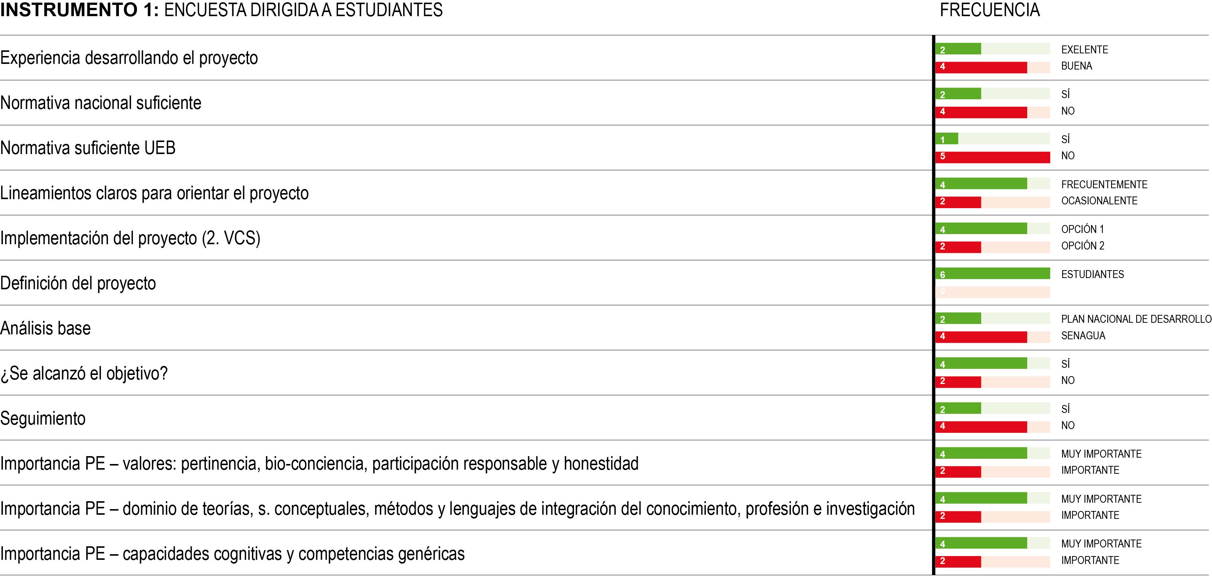
Proyecto 1
Gestión de la personería jurídica y normativa interna de la Junta Administradora de agua para riego de la Comunidad Pircapamba

Slide 22
INSTRUMENTO 2: ENCUESTA DIRIGIDA AL DOCENTE TUTOR
La VCS permite la vinculación del estudiante con su entorno social a fin de aplicar y desarrollar las destrezas adquiridas en el proceso de aprendizaje, potenciándolos para un futuro ejercicio profesional.
No existe normativa suficiente que permita orientar la VCS en el ámbito nacional pero sí en la UEB
Políticas de la UEB que orientan la VCS: inclusión, avances de conocimiento y líneas de investigación.
El proceso de desarrollo del proyecto fue lento, se tarda la aprobación (administrativo) lo que demora su implementación.
La implementación del proyecto implicó la utilización de conocimientos aprendidos durante la carrera, mediante la intervención en una necesidad social concreta, como fortalecimiento académico y preparación para el mundo laboral.
El proyecto lo definieron los estudiantes.
Para la formulación del problema del proyecto se consideró el análisis de: PND, investigaciones sociales del territorio.
Sí se alcanzó el objetivo principal del proyecto. Sí se hizo seguimiento.
La VCS es muy importante para su producción académica: ponencias, publicaciones y para su rol de actor social.

Slide 23
INSTRUMENTO 3: ENTREVISTA DIRIGIDA AL REPRESENTANTE DE LA COMUNIDAD
Los estudiantes iniciaron con capacitaciones para poder gestionar la personería jurídica, los estatutos
El acercamiento fue a través de SENAGUA.
Una vez que los estudiantes estuvieron en territorio, se establecieron las necesidades en conjunto con la comunidad
Tras cada taller se obtenían recomendaciones de qué actividades implementar.
Líder: firmar, sacar copias, gestionar las acciones en coordinación con los estudiantes.
Los estudiantes transmitieron conocimientos a la comunidad, los socios han tomado mucho más interés en el agua.
El proyecto solucionó de la problemática de la comunidad
Seguimiento: el grupo acordó colaborar en la elaboración el reglamento interno posteriormente.

Slide 24
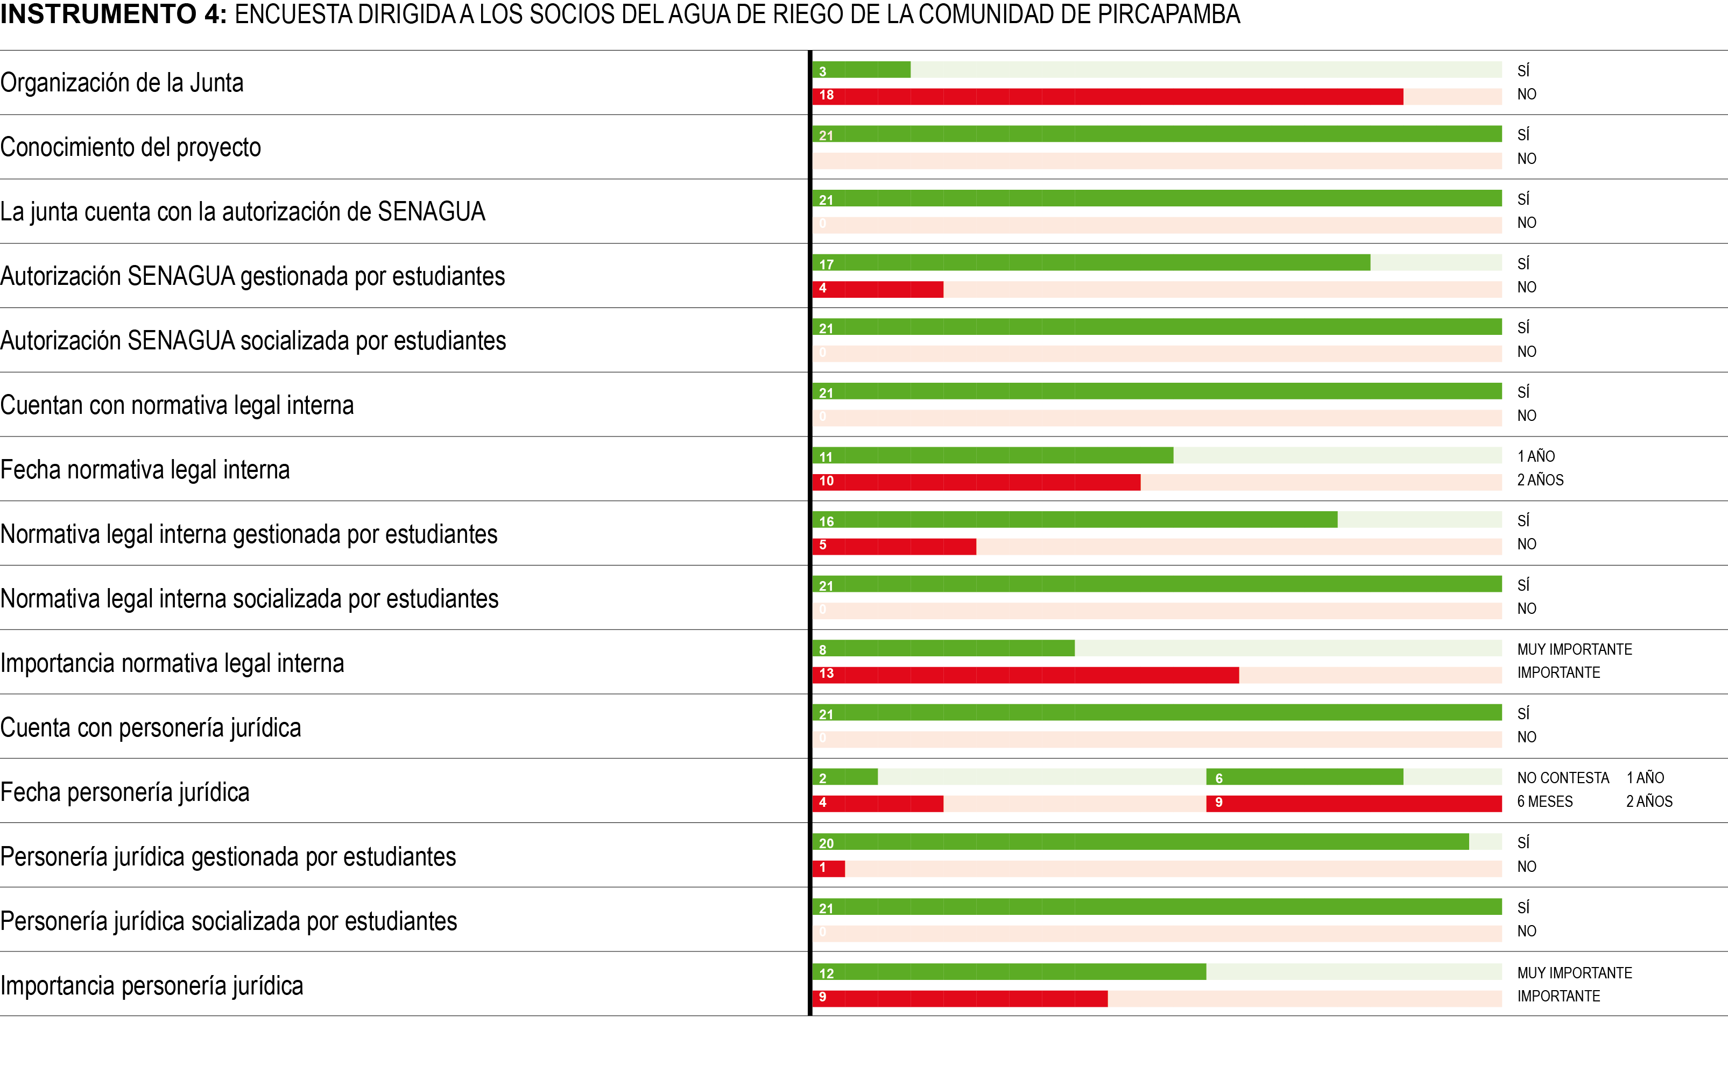

Slide 25
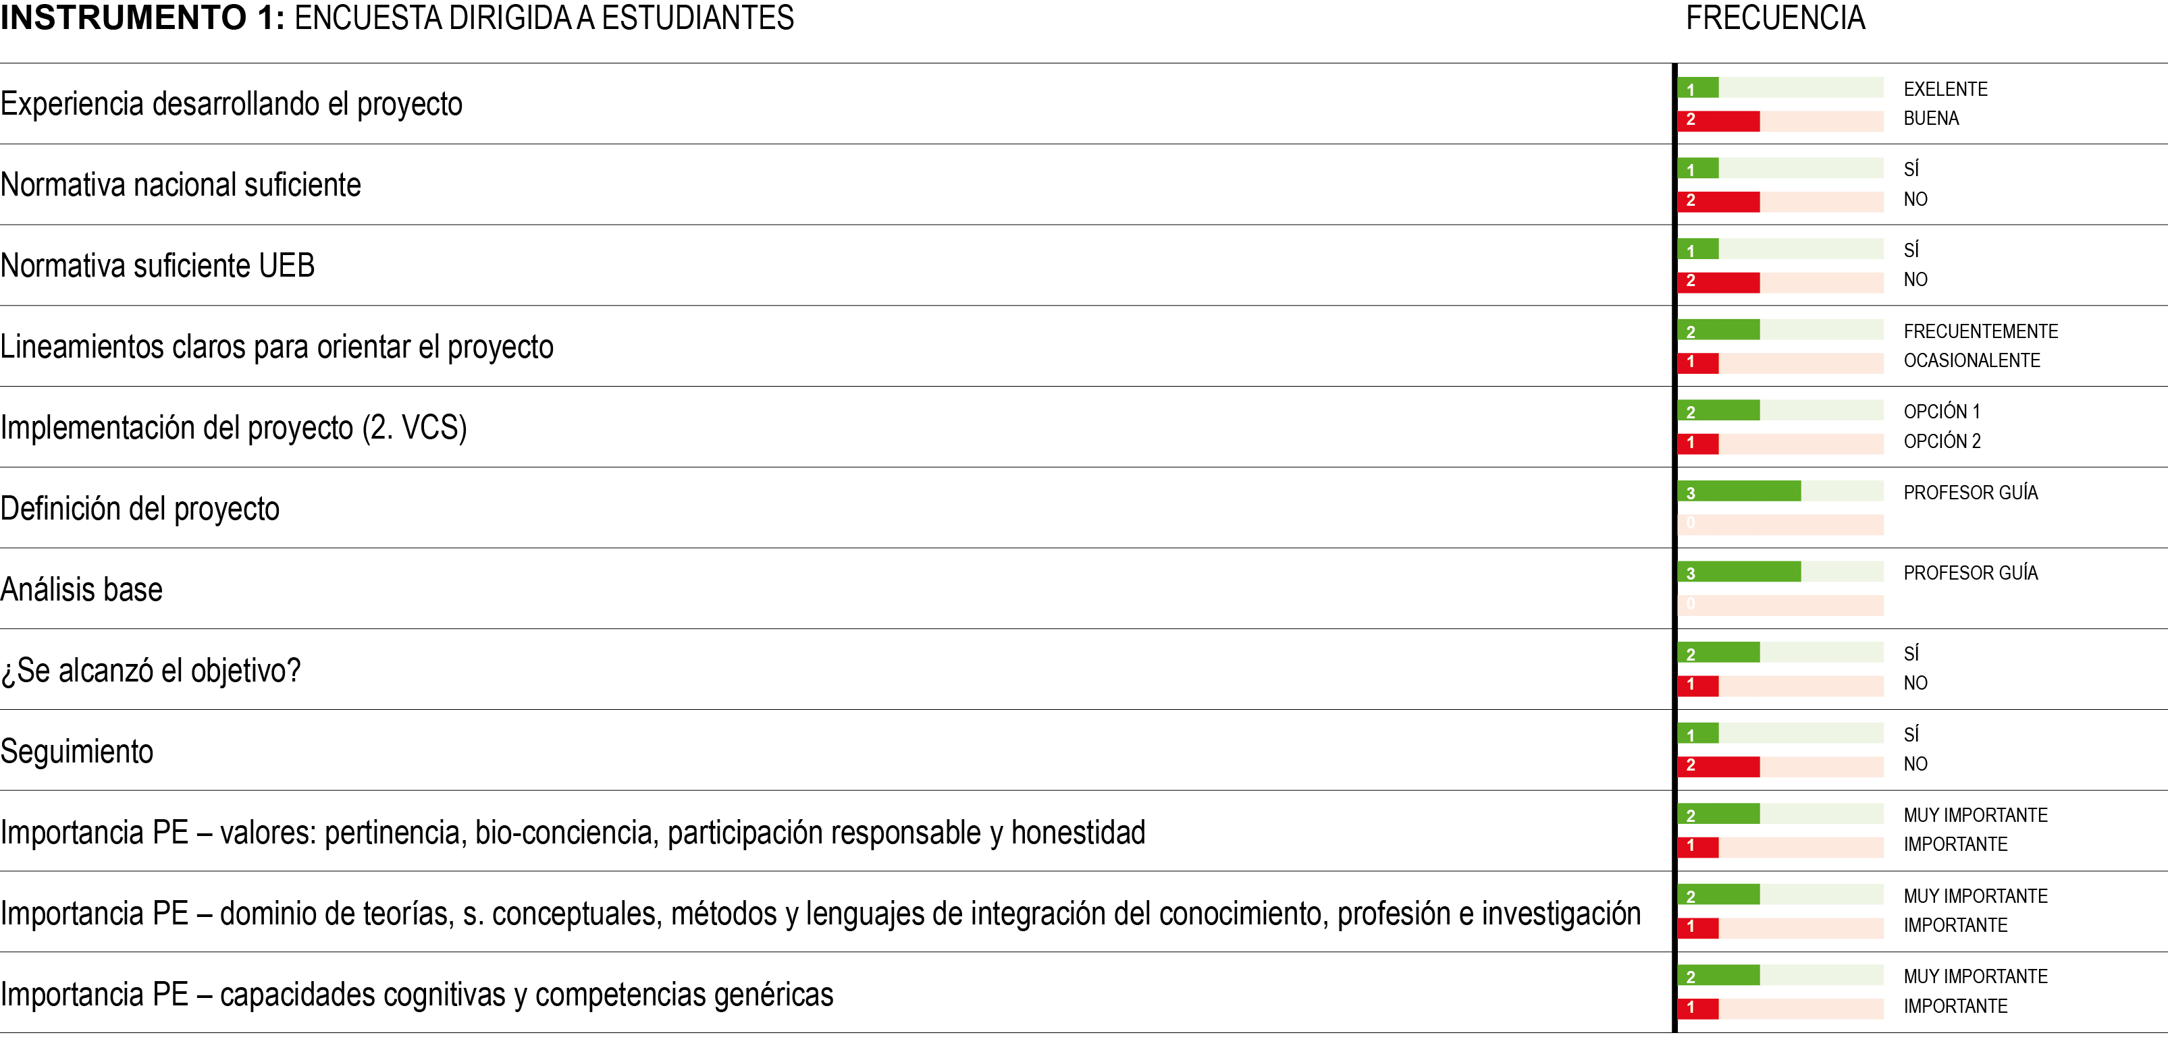
Proyecto 2
Asesoramiento legal para la elaboración de proyecto de ordenanza municipal para efectivizar los derechos de las personas con discapacidad

Slide 26
INSTRUMENTO 2: ENCUESTA DIRIGIDA AL DOCENTE TUTOR
La VCS es una actividad en la cual la IES con los profes de sus carreras, se pone en contacto con la colectividad atendiendo las necesidades latentes de acuerdo a la especialidad aportando al mejoramiento y al desarrollo.
No existe normativa suficiente que permita orientar la VCS en el ámbito nacional ni en la UEB
Políticas de la UEB que orientan la VCS: responder a un programa que está en armonía con apoyo y asesoramiento práctico, que se obtenga un producto medible en su factibilidad en el futuro.
Proceso: contacto con la colectividad, monitoreo, investigación (inaplicabilidad de la ley), construcción de líneas base, implementación de talleres.
La implementación del proyecto implicó la utilización de contenidos aprendidos durante la carrera, mediante la intervención en una necesidad social concreta, como servicio a un grupo social concreto.
El proyecto lo definió el profesor guía.
Para la formulación del problema del proyecto se consideró el análisis de: PND, investigaciones sociales del territorio.
Sí se alcanzó el objetivo principal del proyecto. Sí se hizo seguimiento.
La VCS es muy importante para su producción académica: ponencias, publicaciones y para su rol de actor social.

Slide 27
INSTRUMENTO 3: ENTREVISTA DIRIGIDA AL REPRESENTANTE DE LA COMUNIDAD
Trabajo arduo y co participante de estudiantes, Asociación y docente, hasta alcanzar la meta de la ordenanza municipal, misma que se presentó al Municipio y tuvo respuesta favorable.
El trabajo inició con la firma de un convenio de colaboración (capacitación en varias áreas).
La Asociación plantea al Departamento de Vinculación las necesidades, entonces se enviaban alumnos para que dialogar y desde ahí generar los proyectos y capacitaciones requeridos.
Los estudiantes visitaron la Asociación, pero los usuarios no dieron importancia al seguimiento de la ordenanza. Faltó colaboración a la gestión, de los estudiantes.
Identificaron las necesidades, pero no hicieron seguimiento.
Líder: socializar el proyecto con los Concejales, organizar reuniones en la Asociación.
Los estudiantes transmitieron conocimientos a la comunidad, socializando la Ley Orgánica de Discapacidades.
El proyecto puede ser efectivo, pero los usuarios no exigen o no toman en serio la ordenanza, prácticamente se quedará como letra muerta.

Slide 29
ENTREVISTA A LA DOCENTE RESPONSABLE DE VINCULACIÓN CON LA SOCIEDAD
La Carrera de Derecho no cuenta con indicadores que permitan medir el impacto de los proyectos implementados en el marco de la función sustantiva de vinculación con la sociedad.
La Carrera de Derecho contempla, como parte importante de la implementación de la vinculación con la sociedad, a las horas realizadas en el consultorio jurídico gratuito, aspecto que contempla la normativa existente en el tema.
La validación del tema de cada proyecto (evaluación ex ante) y la aprobación de los proyectos (evaluación ex post), considera los criterios de pertinencia del proyecto, beneficios para la colectividad y el aporte a la evaluación institucional.
La carrera de Derecho de la UEB, no mide el impacto de los proyectos de VCS.
Las mejoras generadas por los proyectos aportan a la sociedad.
La pertinencia de las iniciativas es un criterio tanto para la aprobación del tema del proyecto como para la validación final de cada iniciativa
Los proyectos de VCS atienden las demandas más urgentes de la sociedad.

Slide 30
Conclusiones y recomendaciones
Interpretación de los resultados obtenidos

Slide 31
Conclusiones
Los proyectos de VCS de Derecho de la UEB
no tienen impacto en los imperativos sociales en que ésta interviene (57% comunidad P2 no conoce el proyecto)
Impacto generado por los proyectos de VCS en los imperativos sociales
lógica de implementación de prácticas preprofesionales - no transformó las dinámicas sociales de la comunidad (66,7% estudiantes P1 prácticas)
Relación de los proyectos de vinculación con la sociedad con el perfil de egreso
se enfocó en competencias específicas del ejercicio laboral de los estudiantes (60% comunidad P2 no conoce - 78% no talleres P2)
Impactos de la vinculación con la sociedad en las comunidades intervenidas
no existió transformación social positiva que sustente un impacto en el tejido social de las comunidades intervenidas (66,7% estudiantes P1y2 no seguimiento)
Políticas que orientan la construcción de los proyectos de VCS
estructura escueta que no garantiza requisitos proyecto social, no hay involucramiento de la comunidad - iniciativas unilaterales (docentes y estudiantes)
Medición de impacto de los proyectos de VCS en el territorio de influencia de la Carrera de Derecho
no cuentan con indicadores de medición - la valoración se limita al cumplimiento de las actividades propuestas ( 0% según docente responsable)
Propuesta alternativa al proceso de ejecución de vinculación con la sociedad
establecer a la vinculación como un proceso articulador de la institución de educación superior tanto al interno como de cara a la sociedad

Slide 32
Recomendaciones
Definir un proceso claro para la VCS, con base en la normativa y priorizando las demandas sociales imperantes, que oriente a los actores involucrados.
Implementar indicadores de impacto que permitan tener una medida real de la transformación social producida tras la implementación de las iniciativas
Implementar estrategias de información permanente a estudiantes y docentes tanto del proceso de la VCS, como del rol y responsabilidades de cada uno de los actores involucrados
Generar procesos que conviertan a la evaluación en un elemento sustancial y transversal de la VCS
Incentivar para que cada uno de los actores involucrados conozca el proceso, tenga lineamientos claros para su implementación y esté profundamente sensibilizado con el impacto social
Ejecutar la propuesta presentada en el presente proyecto de investigación.

Slide 33
Propuesta
Objetivo, roles, fases,

Slide 34
Objetivo
Brindar a la UEB, una guía práctica de implementación de la VCS, mediante una estructura que permita identificar verdaderos imperativos sociales, intervenir sobre estos de manera concreta y evaluar integralmente el proceso; a fin de fortalecer el sentido de vinculación como proceso articulador de la institución de educación superior tanto al interno como de cara a la sociedad.

Slide 35
Actores
Dirección VCS
Autoridades
Estudiantes
Docente tutor
Líder de la comunidad
Comunidad

Slide 36
Fases
Planificación
Ejecución
Contextualización
Evaluación

Slide 37
Indicadores
Indicadores de gestión:
Proyectos diseñados / Proyectos con enfoque social.
Indicadores de impacto:
% de proyectos que evidencian transformación social.
Matrices de marco lógico / Análisis detallado del contexto social.
Proyectos ejecutados / Respuesta a planes de desarrollo (PND, PDOT, etc.).
Proyectos implementados / Transformación social en la comunidad.
Proyectos implementados / Incidencia en la IES (calidad, articulación interna).
Proyectos implementados / Incidencia en la Carrera de Derecho (pertinencia, perfil de egreso).
Demandas sociales identificadas / demandas sociales resueltas
Proyectos implementados / Aplicación del conocimiento adquirido en la formación académica.
Actividades implementadas / Involucramiento de los diferentes actores (autoridades, docentes, estudiantes, comunidad).
% de proyectos que identifican correctamente la demanda social de su entorno.
% de proyectos que resuelven de manera eficaz la demanda social de su entorno.
% de proyectos que identifican y resuelven la demanda social identificada.
% de proyectos que incentivan la participación ciudadana do todos los actores (autoridades, docentes, estudiantes, comunidad).
% de proyectos que generan cambios positivos en alguna condición o característica del ambiente / naturaleza.
% de proyectos que generan crecimiento económico de la comunidad
% de proyectos que influyen en la organización administrativa de la IES o de la Carrera de Derecho.

Slide 38
Indicadores
Indicadores de relevancia:
% de proyectos en los que se evidencia I+D+i (investigación, desarrollo, innovación).
Indicadores de pertinencia:
% de proyectos que responden a demandas sociales plenamente justificadas y sustentadas.
Indicadores de factibilidad:
% de proyectos que contemplan los recursos necesarios para alcanzar los objetivos y metas planteados.
% de proyectos que aportan a la mejora continua de la Carrera de Derecho y de la IES.
% de proyectos interdisciplinarios (involucran más de un área de estudio).
% de proyectos que implementan estrategias creativas u originales para la resolución de las demandas sociales.
% de proyectos que responden al marco normativo (nacional y de la IES), existente para la vinculación con la sociedad.
% de proyectos que procuran desarrollo social.
% de proyectos que modifican la realidad del entorno con base en la formación académica recibida.
% de proyectos que con los recursos que plantean garantizan la resolución de demandas sociales.
% de proyectos que proponen únicamente las actividades necesarias para garantizar un uso eficiente y eficaz de los recursos.

Slide 39
Referencias
Aguilar, C., & Lima, M. (septiembre de 2009). ¿Qué son y para qué sirven las políticas públicas? . Obtenido de Contribuciones a las ciencias sociales: www.eumed.net/rev/cccss/05/aalf.htm
Alcántar, V. (2004). La vinculación como instrumento de imagen y posicionamiento de las instituciones de educación superior. Revista electrónica de investigación educativa, 01 - 12.
Asamblea Nacional República del Ecuador. (21 de diciembre de 2015). Constitución de la República del Ecuador. Registro oficial N° 653. Obtenido de http://gaceta.ces.gob.ec/inicio.html
Asamblea Nacional República del Ecuador. (02 de agosto de 2018). Ley Orgánica de Educación Superior. Registro oficial N° 297. Obtenido de http://gaceta.ces.gob.ec/inicio.html
Beristain, C. (2008). Reconstruir el tejido social: un enfoque crítico de la ayuda humanitaria. Barcelona: Icaria Editorial. Obtenido de https://books.google.es/books?hl=es&lr=&id=3ejkQ032C4gC&oi=fnd&pg=PA45&dq=tejido+social&ots=EaT86vRNTG&sig=416cll0Oa78syvTRsQB3Z_LiTyg#v=onepage&q=tejido%20social&f=false
Canarias, J. (18 de octubre de 2016). ¿Qué es eso del aprendizaje-servicio? Obtenido de Aprender para enseñar. Innovación docente y TIC en la Unveridad de Deusto: https://blogs.deusto.es/aprender-ensenar/que-es-eso-del-aprendizaje-servicio/

Slide 40
Referencias
CEAACES. (Septiembre de 2015). Adaptación del Modelo de Evaluación Institucional de Universidades y Escuelas Politécnicas 2013 al Proceso de Evaluación, Acreditación y Recategorización de Universidades y Escuelas Politécnicas 2015. Obtenido de http://www.uti.edu.ec/wp-content/uploads/2018/07/4-.Gu%C3%ADa-CEAACES-2015.pdf
CEAACES. (2017). Modelo definitivo para la evaluación del entorno de aprendizaje de la Carrera de Derecho. Versión matricial. Obtenido de https://www.utmachala.edu.ec/archivos/portalweb/MODELO%20EVALUACI%C3%93N%20DERECHO%20matricial%20(actualizado).pdf
Coraggio, J. (7-8 de noviembre de 2002). Una transformación social posible desde el Trabajo Social: la necesidad de un enfoque socioeconómico para las políticas sociales. Obtenido de Jornadas de Investigación “Movimientos Sociales, representación política y transformaciones sociales: desafíos a la investigación y a la intervención en Trabajo Social", en el Panel Políticas Sociales y Transformación Social: https://www.coraggioeconomia.org/jlc/archivos%20para%20descargar/unatrasformacionsocialposible.pdf
Goig, M., & Núñez, M. (2011). El fomento de la juventud participativa. Tratamiento constitucional, desarrollo legislativo y políticas públicas. Revista de estudios de juventul, 30-49.
Gutierrez, A. (2009). Innovación social: un ámbito de interés para los servicios sociales. Revista de servicios sociales, 151-175.

Slide 41
Referencias
Malacrida, M. (2012). Aprendizaje-servicio y desarrollo local y territorial. En M. A. Herrero, & M. N. Tapia, Actas de la II Jornada de investigadores en aprendizaje-servicio (págs. 25-33). Buenos Aires: CLAYSS - Red iberoamericana de aprendizaje-servicio.
Martínez, F. (2000). Nueve retos para la educación superior. Funciones, actores y estructuras. México: Asociación Nacional de Universidades e Instituciones de Educación Superior.
Morales, A. (2009). Innovación social: un ámbito de interés para los servicios sociales. Documento marco del Seminario sobre Innovación Social en el ámbito de los Servicios Sociales. Córdova.
Ocampo, J. (2008). Paulo Freire y la Pedagogía del Oprimido. Rhela, 57-72.
Olmedo, J. (2010). Enseñanza y Divulgación de las Ciencias. Eureka, 137-148.
Páez, M. (19 de abril de 2018). Los jóvenes, protagonistas del cambio. Obtenido de El Universal: http://www.eluniversal.com.co/opinion/columna/los-jovenes-protagonistas-del-cambio-14320-HBEU391767
Paré, L., & Lazos, E. (2003). Escuela rural y organización comunitaria. México: Editorial Plaza y Valdés.

Slide 42
Referencias
Puig, J. M., Batlle, R., Bosch, C., & Palos, J. (2007). Aprendizaje servicio. Educar para la ciudadanía. . Barcelona: Octaedro.
Rappaport, J. (1981). In Praise of Paradox: A Social Policy of Empowerment Over Prevention'. American Journal of Community Psychology 9, 1-25.
Retamozo, M. (2009). Las demandas sociales y el estudio de los movimientos sociales. Cinta de Moebio, 110-127.
Ricaurte, K., Ojeda, E., Betancourth, S., & Burbano, H. (2013). Empoderamiento en jóvenes en situación de desplazamiento. El caso de la Unidad de Atención y Orientación (UAO) de la Alcaldía de Pasto. Revista CS, 177-214.
Ruibal, A. (2007). Desarrollo social y participación ciudadana en el Mercosur. Pontevedra: 2007.
Sarduy, Y. (2014). Juventudes y desarrollo social: reflexiones desde un enfoque cultural. Sistematizando una experiencia cubana. En S. N. (Brasil), Juventud, participación y desarrollo social en América Latina y el Caribe (págs. 51-66). Brasil: CLACSO.
Sepúlveda, A. (29 de julio de 2017). ¿Qué es tejido social? Obtenido de Parques alegres: http://parquesalegres.org/biblioteca/blog/que-es-tejido-social/
TEDx . (31 de julio de 2011). Aprendizaje/servicio: aprender haciendo un servicio a la comunidad: Roser Batlle at TEDxBarcelona [Archivo de video] . Obtenido de https://www.youtube.com/watch?v=Bx29nbHx3F4

Slide 43
Gracias

